Slide 1
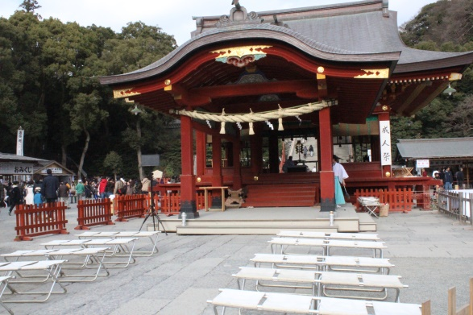
令和6年
鶴岡八幡宮成人祭のご案内
ご成人おめでとうございます
令和６年 鶴岡八幡宮成人祭を下記の通り執行致します。
成人は冠婚葬祭の「冠」にあたる人生の大きな節目になります。
成人祭は、自分がこれまで無事に成長できたことを神様や祖先のご加護、家族のおかげとして感謝するとともに、大人としての自覚と責任を果たすことをご神前に誓う重要な祭事です。
この機会に、鶴岡八幡宮の大神様の御前で新成人としての誓いを立てて頂ければと思い、ご参列のご案内を申し上げます。
皆様のお申し込みをお待ちしております。
④巫女による舞の奉納
⑤白羽の矢を立てます
⑥祭典後の直会
※神様へお供えしたものを、おさがりとして皆で戴きます。
（直会弁当を用意致します。）
日 時：令和6年1月8日(月・祝) 午後3時～午後4時半頃（午後2時集合）
対 象：18歳、19歳、20歳の方（平成15年度～17年度生まれの方）
祭 場：鶴岡八幡宮舞殿
募 集 人 数：20名（先着順）
初 穂 料：5,000円（当日ご持参ください）
成人祭執行後、お名前の入った破魔矢をお授けいたします。
お申し込み：電話、メール、FAXのいずれかにて申込書に記載の必要事項を
ご連絡ください。
先着順の都合上、郵送でのお申し込みはお受けいたしかねます。
①神職と進みます
②お祓いをします
③舞殿へ移動します
【お申込み・お問い合わせ】
鶴岡八幡宮 教化部教務課 成人祭担当
TEL 0467-22-0315（代表）
FAX 0467-22-4667
E-mail mail@hachimangu.or.jp

Slide 2
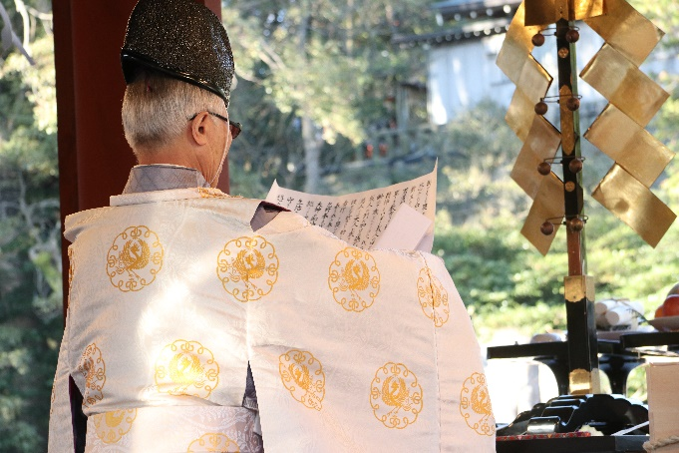
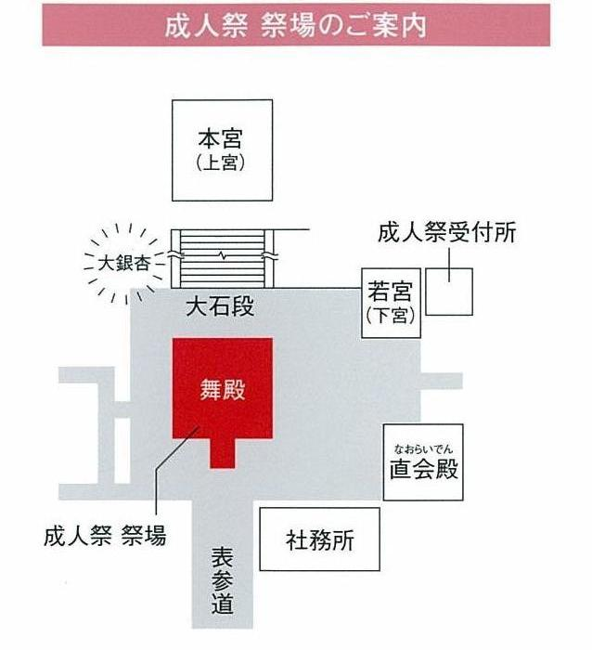
成人祭の流れ
①神職に続いて進みます
②お祓いをします
③舞殿へ移動します
④斎主祝詞奏上
⑤成人としての誓いを立てます
⑥祭典後、破魔矢を
お渡し致します
成人祭祭場のご案内
成人祭当日は、午後2時迄に
成人祭受付所（左記地図参照）に
お越しください。

